Slide 1

メンバー
野崎 拓海
吉川 孟志
長島 光琉
Notes:
私たちはbit composerの発表します。

Slide 2
bit composerとは
AIを使った自動作曲アプリ
ゲーム音楽風の曲を作る
短いメロディをユーザが入力
Notes:
bit composer とはAIを使った自動作曲アプリです。ゲーム音楽をイメージできるような曲を作曲します。

Slide 3
アプリの使い方(デモンストレーション)
URLから参加できます。
音楽を作成できたら
送信ボタンを押してください
生成に約一分掛かります。
Notes:
1 作るをクリック
2 キーボードで鍵盤を弾いてください
3 送信ボタンを押したら
4 曲が流れます。
注意AIが入っていなかった場合次のバージョンで入れる予定と発表

Slide 4


システムの構成
Webページ
ユーザーから生成されたものが返ってくる
ユーザ
サーバ
自動作曲AI
Notes:
WebアプリケーションとしてローカルIPアドレスを公開しているのでユーザはサーバにアクセスしてアプリケーションを使います。

Slide 5
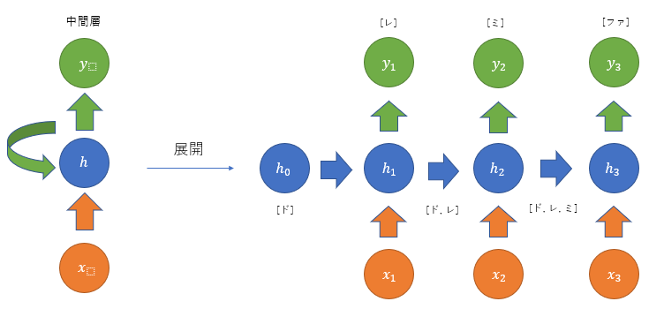
機械学習の方法について
リカレントニューラルネットワーク(RNN)についての図
文章の単語の予測によく使われます。
Notes:
機械学習としてリカレントニューラルネットワーク(RNN)を使用しています。
中間層から展開をして次の単語を繰り返して予測します。

Slide 6
単語の予測の例
[I have a Dream .]
[Every day is a new day .]
[Every day is a ???]
a → new day, か Dream
前の入力を現在の入力に加えることで
‘Every ‘ , ‘day ‘ , ‘is ‘,’a’ ➡‘new’ と予測できる。
繰り返すとEvery’, ‘day’. ‘is‘, a ,‘new’, ‘ day’
Notes:
単語の予測で
I have dream
Every day is a new dayを学習したとして
前の入力を現在の入力に加えることで
Every` , `day` , `is ` の単語でnewと予測できます
これを繰り返すとEvery day is a new day
と予測できます。

Slide 7

ショパンを学習させたもの1
音程のみ
Notes:
音楽生成にすると
単語のみで生成されたショパンの曲です。

Slide 8
ショパンに学習させたもの2
音程と長さ
Notes:
現在は長さを生成できるようになりました。

Slide 9
今後どのようなシステムにしていくか
・伴奏を加えて音楽風に近づける。
・Webページのユーザビリティの向上
・8分音符以外の入力もできるようにする
Notes:
・伴奏を加えてより音楽風に近づける。
・Webページのユーザビリティの向上
・8分音符以外の入力もできるようにします。

Slide 10
ご清聴ありがとうございました
Notes:
ご清聴ありがとうございました

